Slide 1
导航系统设计答辩
成员： 刘子豪

Slide 2
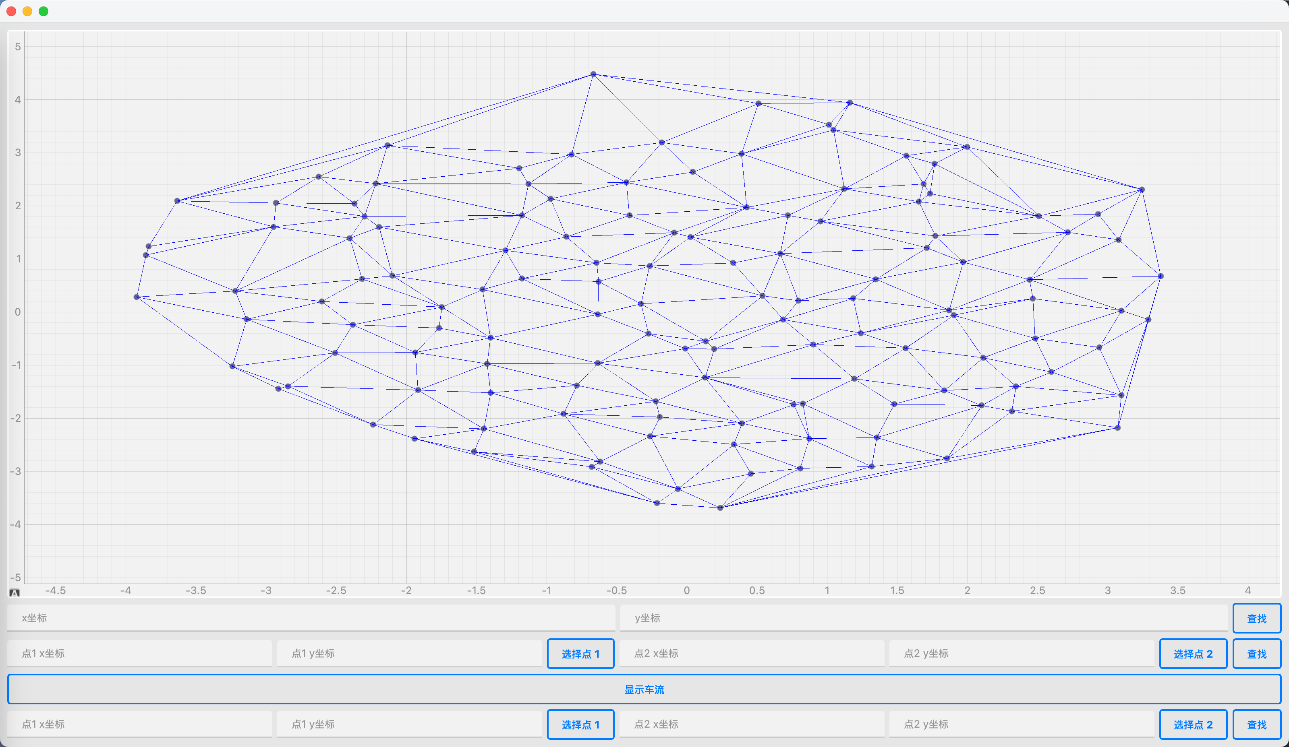
功能一：选取点并显示临近的点和路径
功能二：查找两个点之间的最短路径
功能三：车流模拟
功能四：查找两个点之间最短时间的路径

Slide 3
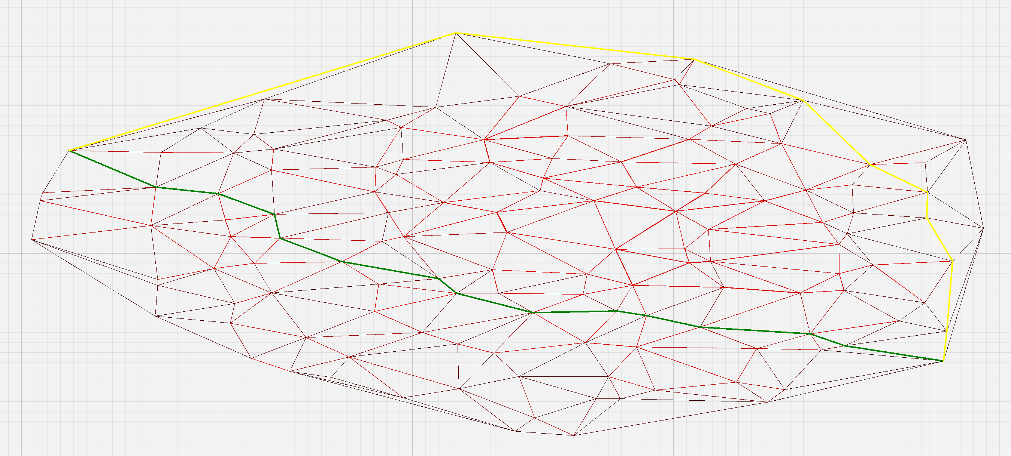
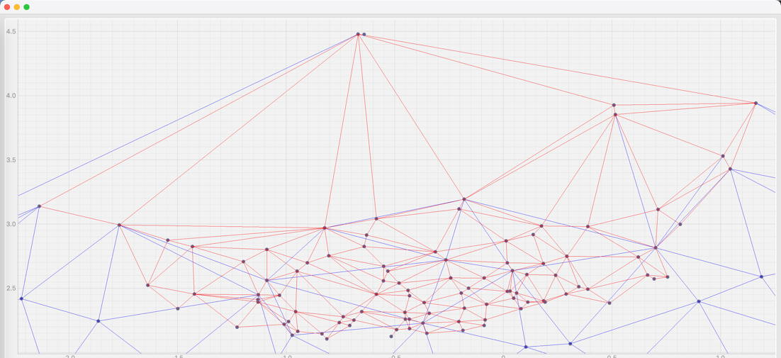
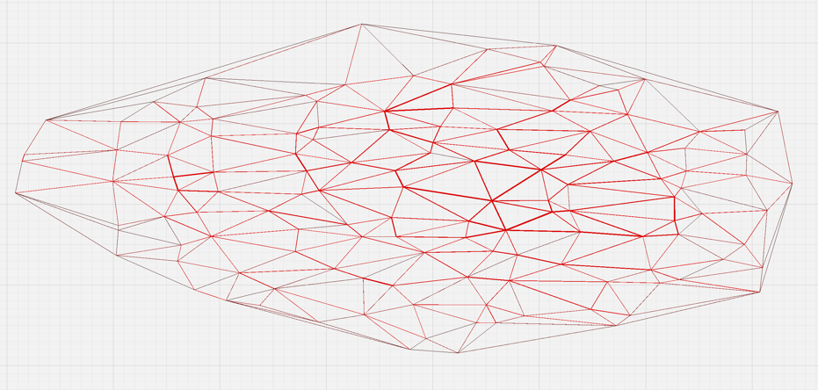
功能展示

Slide 4
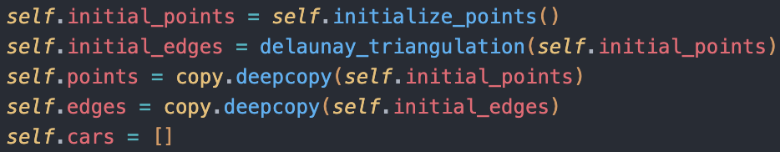
数据存储
定义了Point、Edge、Car类，将这些类的实例储存在MainWindow的列表中，因此，可以方便地在主窗口中对所有数据进行统一访问和管理
在算法中，图的需要被频繁访问，因此将邻接矩阵邻接矩阵也保存为MainWindow的属性

Slide 5
算法介绍

Slide 6
功能一: 显示附近的点和边
绘制附近的点和边
根据连通表找出100个点之间的连边
计算所有点到选定点的距离，找出附近的100个点

Slide 7
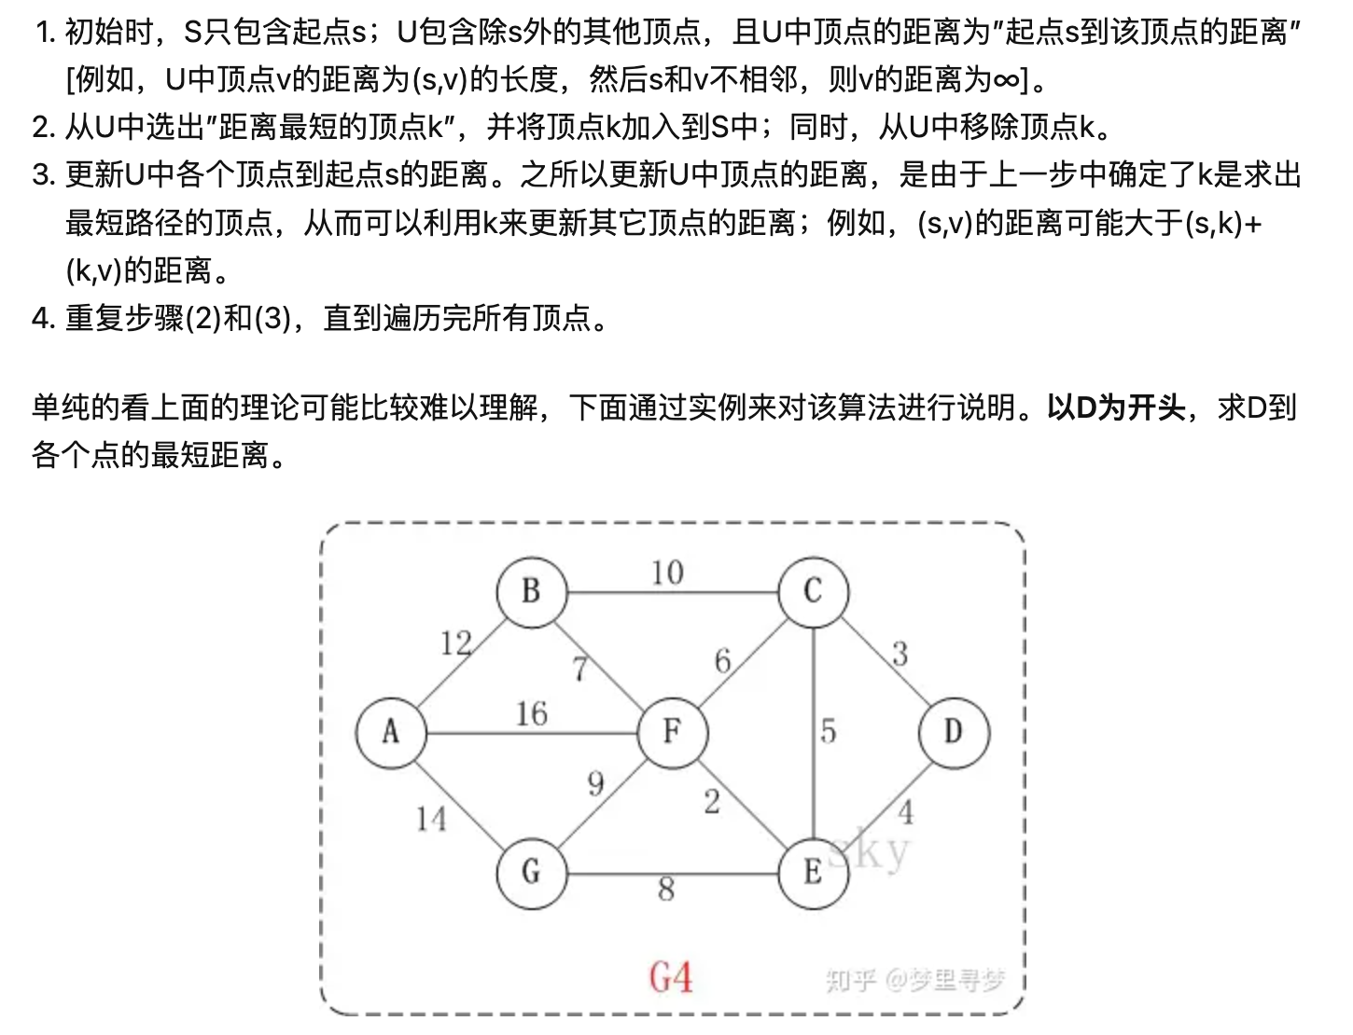
功能二：查找两点之间的距离最短路径
由于图是有权无向图，且权重非负，Dijkstra算法的时间复杂度 O(|E| + |V| log |V|)在10000个点的情况下很省时，因此采用Dijkstra算法

Slide 8
功能三：车流模拟
在每一时间步：
生成车辆
在每一时间步，生成固定数量的车辆，并为这些车辆随机分配初始位置、目标位置
确定车辆所在的道路，并根据上一时间步的道路信息，确定车辆所在的道路，然后计算车辆速度
为每辆车规划路径，规则是：按照路程最短的路径进行规划
更新车辆位置
更新道路信息
计算道路拥挤程度并绘制图

Slide 9
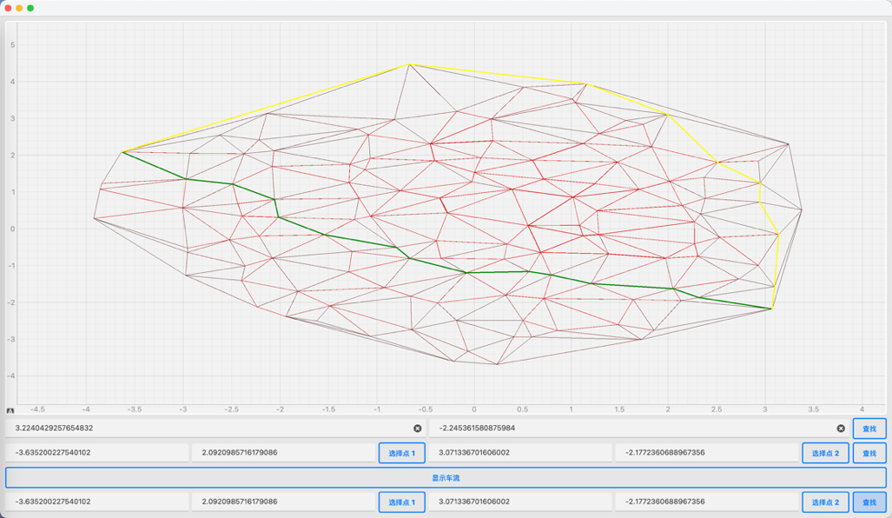
功能四：查找两点之间的时间最短路径
与功能二相同，仍然使用Dijkstra算法，区别是将时间作为权重，这行就可以得到时间最短路径

Slide 10
缩放功能实现：
基于点之间距离的点聚合方法能够实现点的合理聚合，但是需要耗费大量的计算
因此本程序采用网格聚合的方法，能够很快地实现点聚合
其原理就是在每次缩放时将地图划分为较多的小网格，在每个网格中只保留一个点
这种做法简洁易行，计算量小，能够有效提高程序运行效率，加快响应，下面为代码实现
根据缩放后地图大小，将缩放前的地图划分为合适数量（让每个网格中的点数目尽量在2～4个）的网格，并记录每个网格中有哪些点
在每个方格中只保留一个点，这个点通过计算当前网格内所有点的重心实现
监测鼠标滚轮操作，触发时返回缩放后将要达到的窗口大小

Slide 11
谢谢大家

